Slide 1
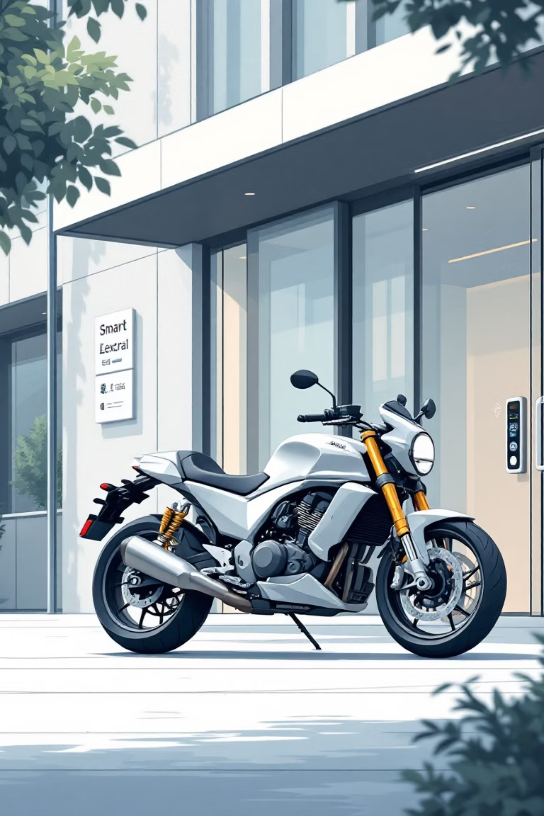
Proyecto IoT: Control de Acceso para Motocicletas en ESCOM
Sistemas Embebidos 6CM3
Presenta: Morgans· Fecha: 5 de Enero de 2026

Slide 2






CAPÍTULO 1
Base del Proyecto: Repositorio Actual
Sistema Web Funcional
Backend con Node.js
Base de Datos MySQL
Desarrollado con Node.js, ofreciendo un entorno de servidor eficiente y escalable para gestionar las operaciones.
Utiliza MySQL a través de XAMPP, con un script database.sql incluido para una configuración sencilla y rápida.
Un sistema web robusto diseñado para el registro detallado de alumnos y sus vehículos asociados.
El repositorio actual establece una sólida base administrativa para la gestión de usuarios y activos vehiculares dentro de ESCOM.

Slide 3
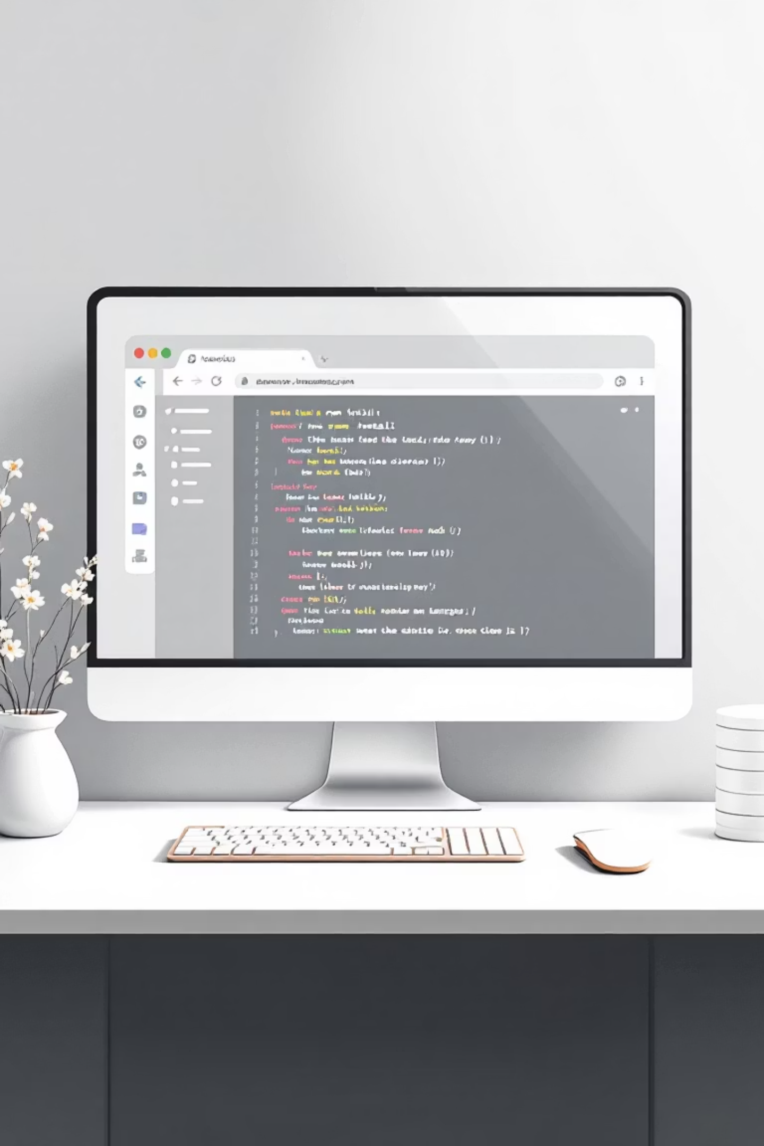


CAPÍTULO 1
Puesta en Marcha: Ejecución del Sistema Web
1. Instalar Dependencias
Ejecutar npm install para descargar todas las librerías y módulos necesarios del proyecto.
2. Configurar Base de Datos
Importar el archivo database.sql en phpMyAdmin para establecer la estructura y los datos iniciales de la base de datos.
3. Iniciar Servidor
Lanzar el servidor Node.js mediante el comando node app.js, que iniciará la aplicación web.
Para asegurar el correcto funcionamiento, se requiere XAMPP (con MySQL) y Node.js v22+ instalados en el entorno local.

Slide 4

CAPÍTULO 1
Capacidades del Sistema Web Implementado
Registro de Alumnos
1
Creación de perfiles completos para cada estudiante, incluyendo información personal y académica.
Asociación de Vehículos
2
Vinculación de motocicletas a los perfiles de los alumnos, permitiendo el registro de múltiples unidades por estudiante.
Gestión de Registros
3
Acceso a una interfaz web intuitiva para consultar, modificar y administrar todos los datos de alumnos y vehículos de manera centralizada.
Este sistema centraliza la información vital para una gestión eficiente, facilitando futuras integraciones y análisis.

Slide 5
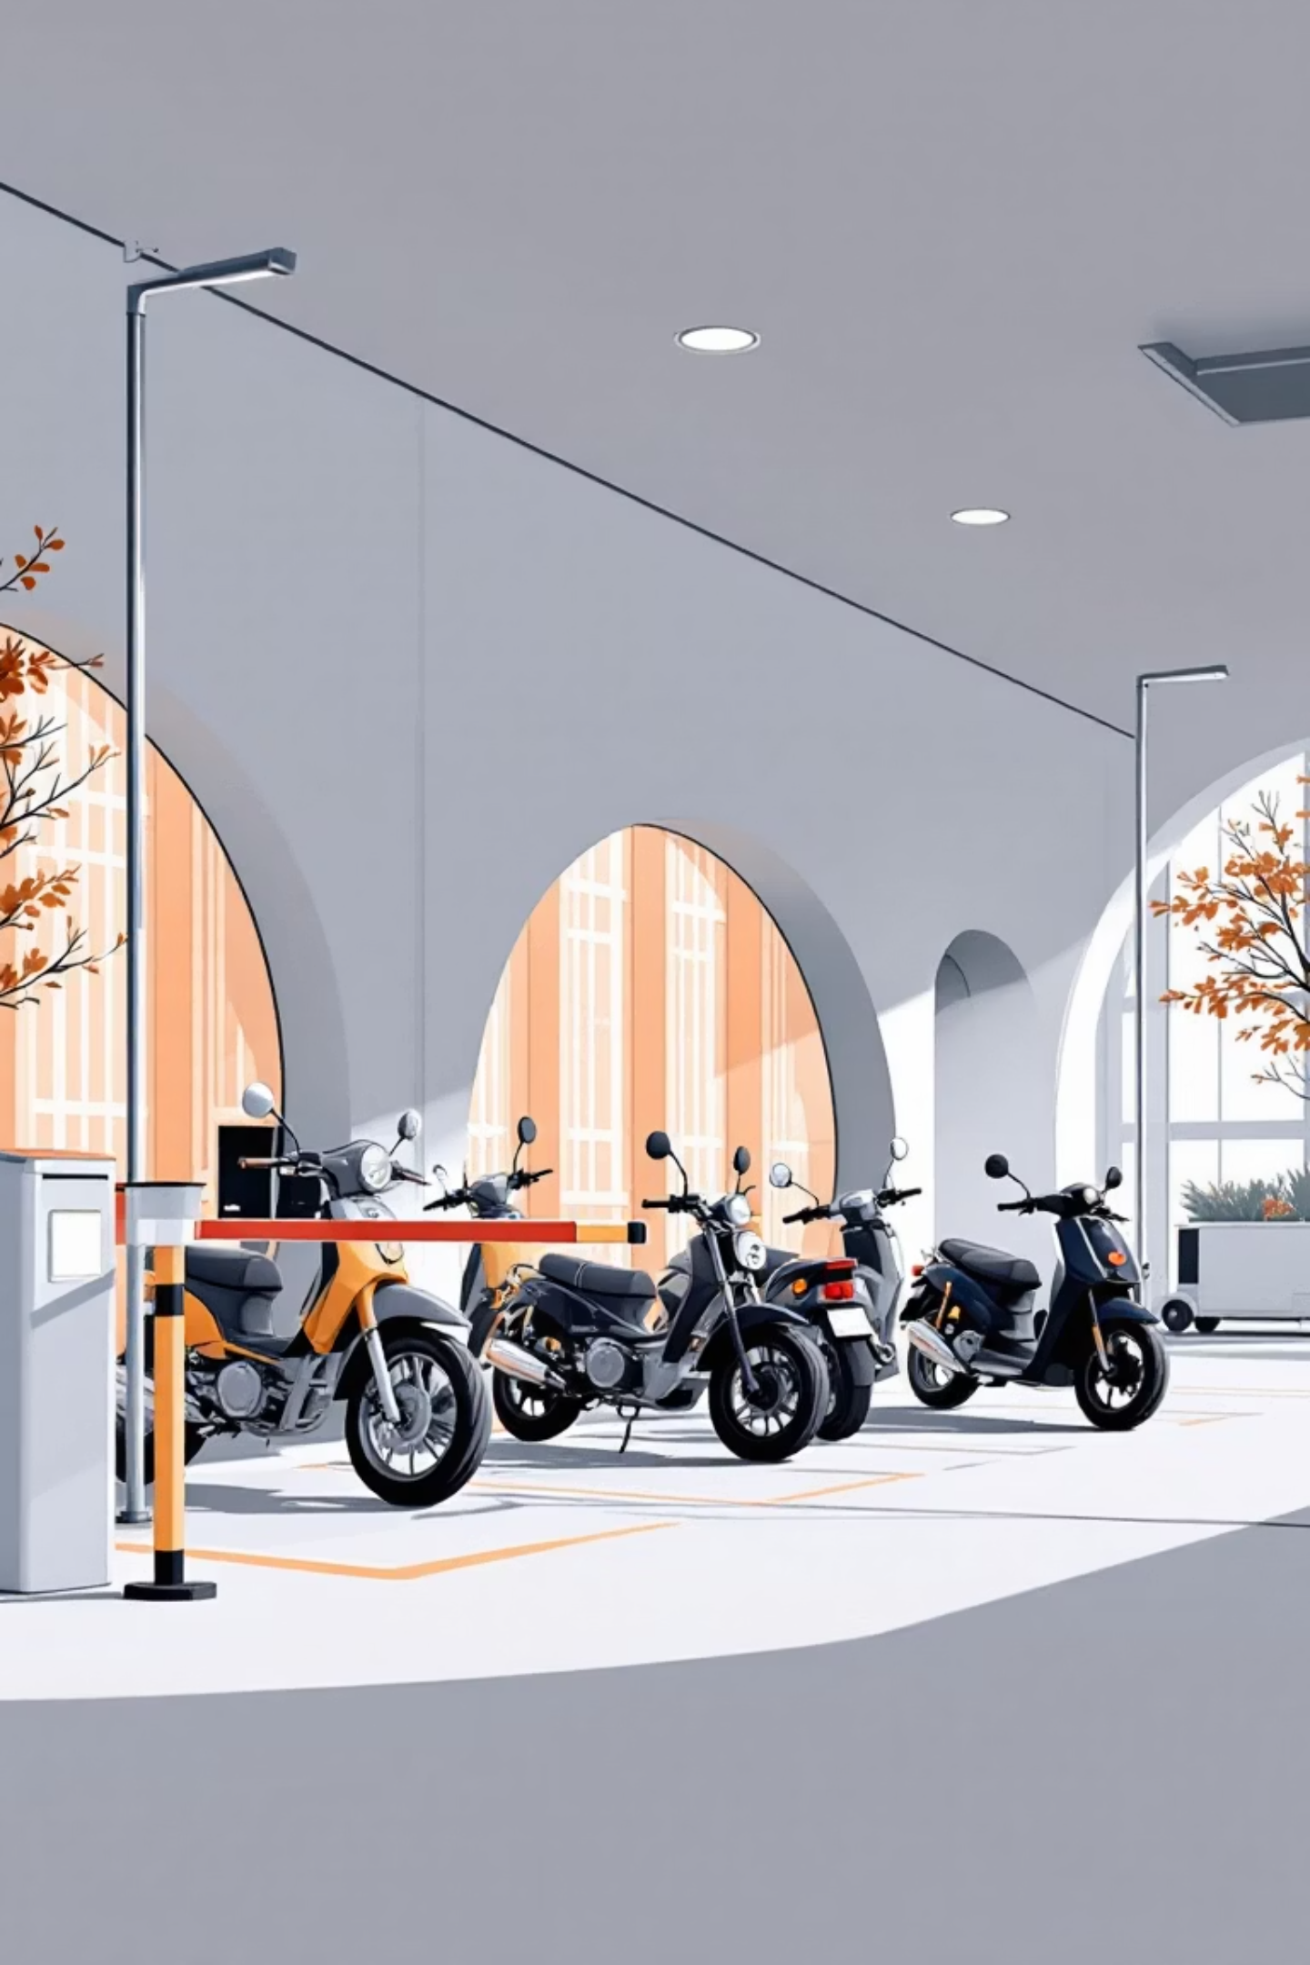
CAPÍTULO 2
Enfoque de la Propuesta IoT: Acceso de Motocicletas
Aunque el sistema web maneja "vehículos" en general, nuestra propuesta IoT se concentra específicamente en optimizar el acceso para motocicletas.
Registro Adaptado
Validación Específica
Se utilizará el sistema web existente para registrar exclusivamente motocicletas y sus propietarios, ajustando los campos de datos según sea necesario.
Las reglas de acceso se configurarán para validar únicamente placas y datos pertinentes a las motocicletas.
Flujo de Entrada Optimizado

Slide 6
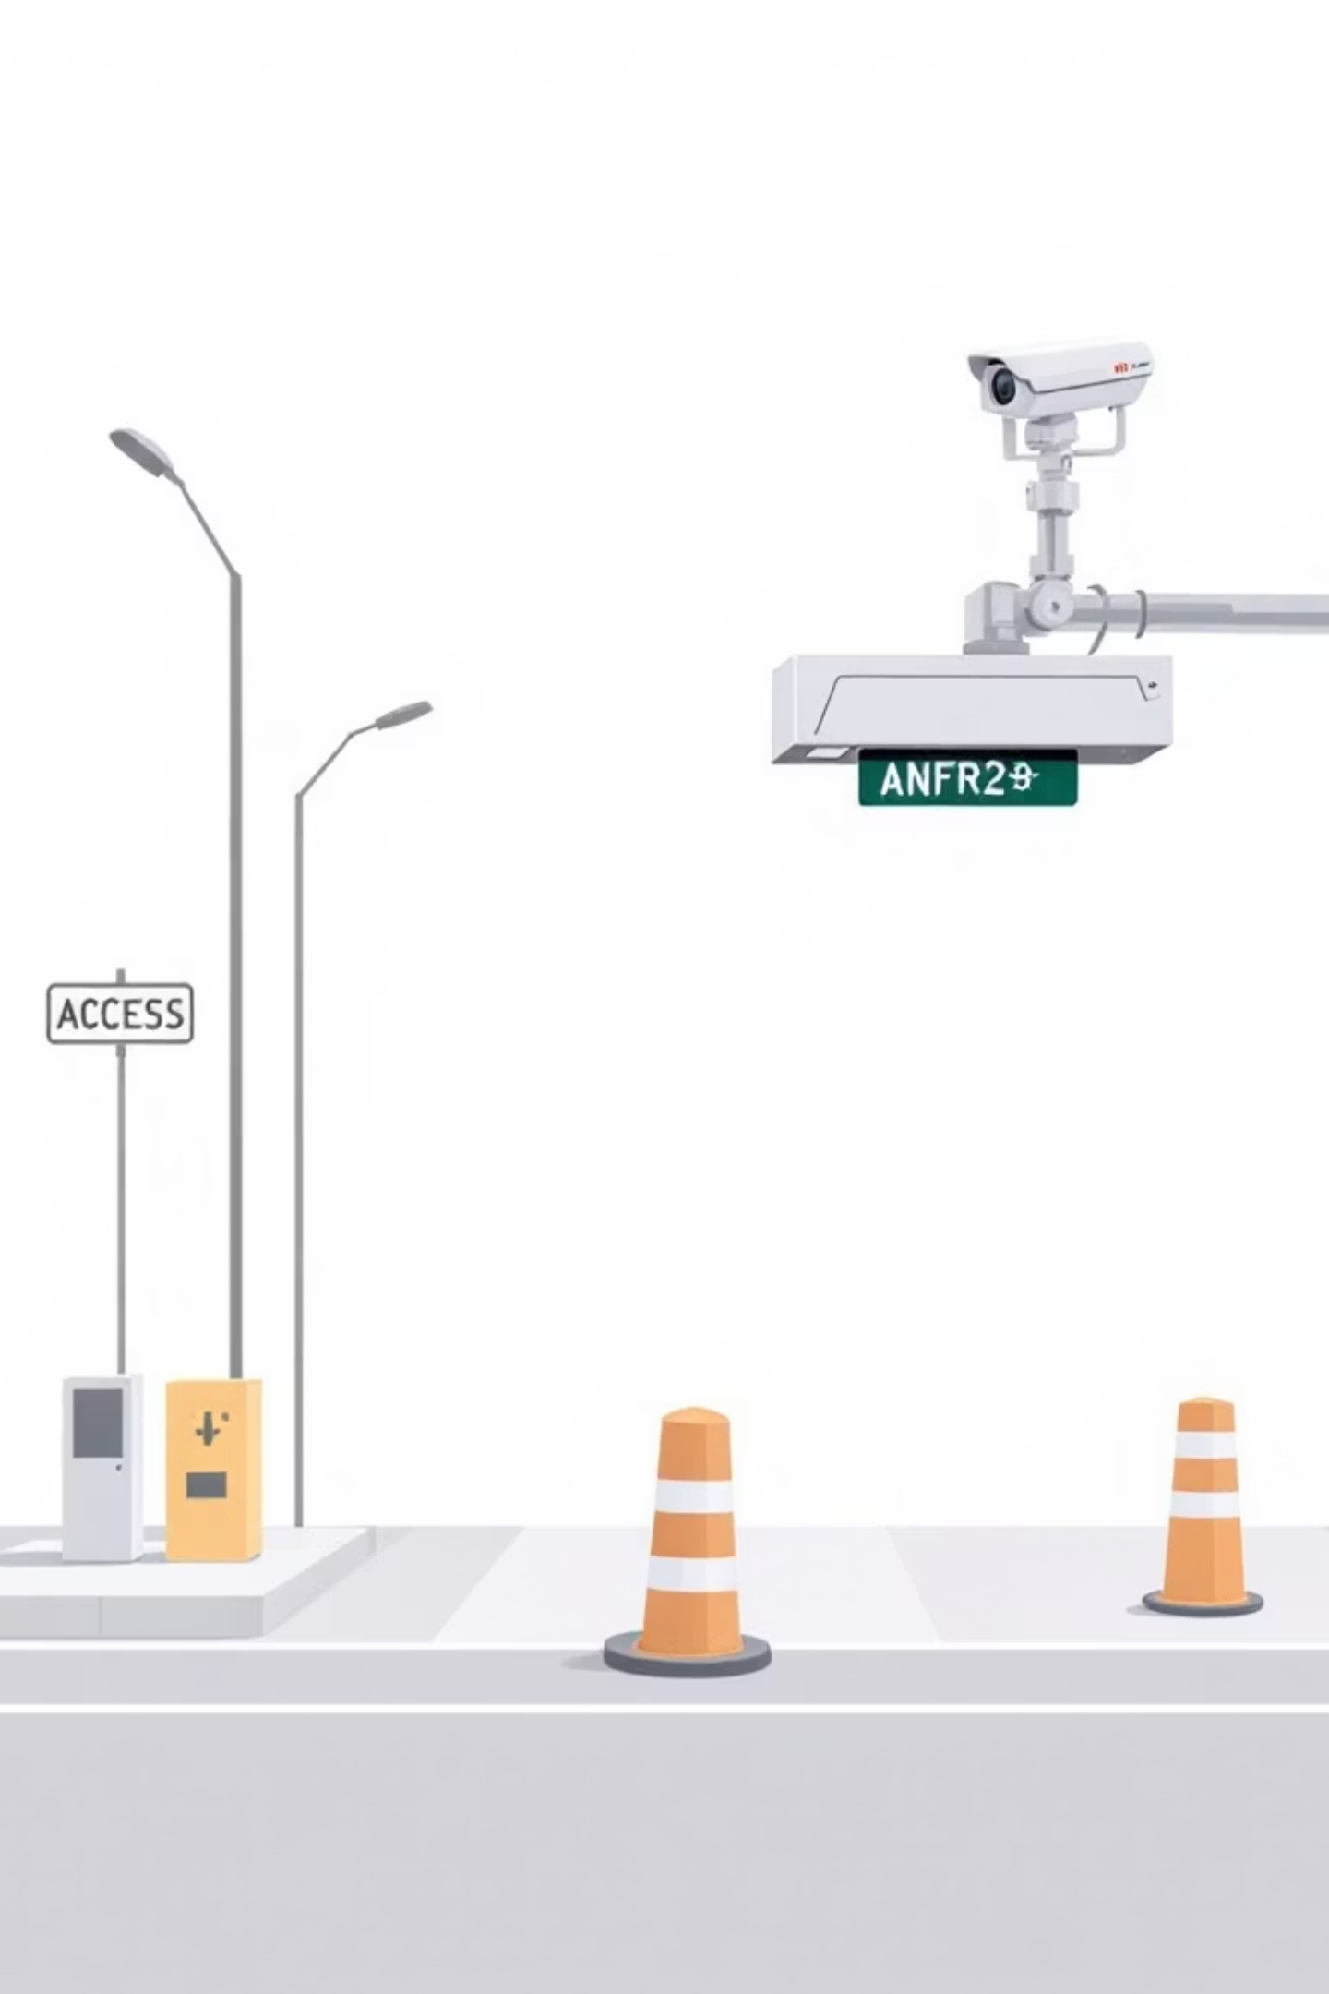
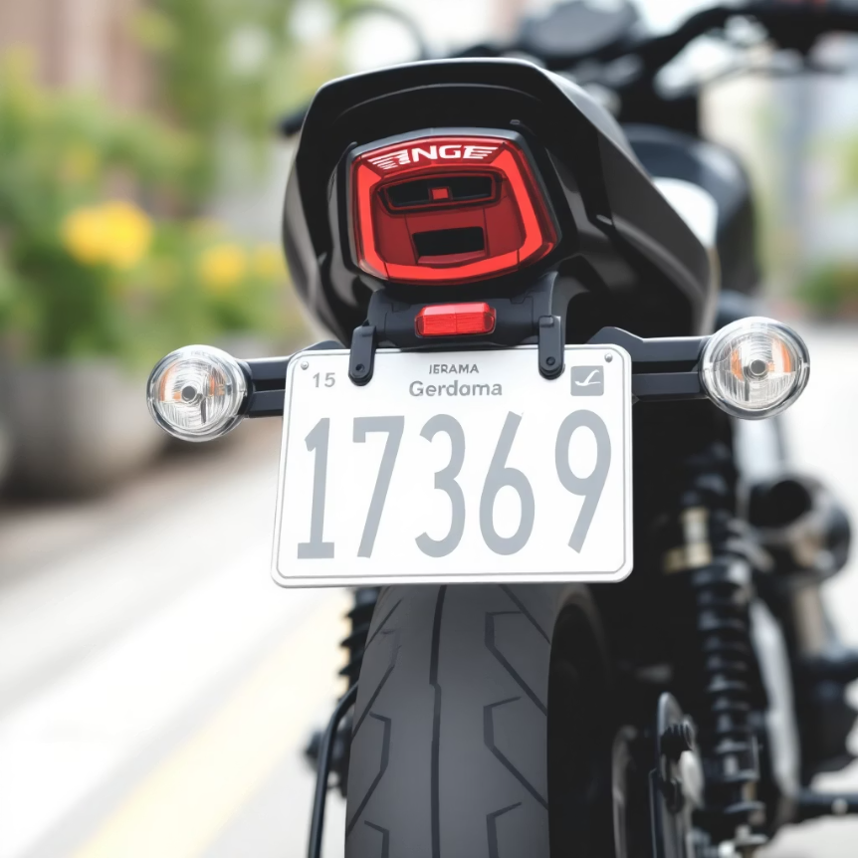
CAPÍTULO 2
Integración IoT: Lector Automático de Placas (ANPR)
Proceso de Reconocimiento
Una cámara de alta resolución se posicionará estratégicamente para capturar la placa de la motocicleta al momento de la llegada.
Un algoritmo ANPR/OCR (Reconocimiento Automático de Placas/Reconocimiento Óptico de Caracteres) procesará la imagen.
El texto extraído de la placa se enviará al servidor central para su verificación.
Este componente es clave para automatizar el primer paso de la validación, eliminando la necesidad de interacción manual.

Slide 7
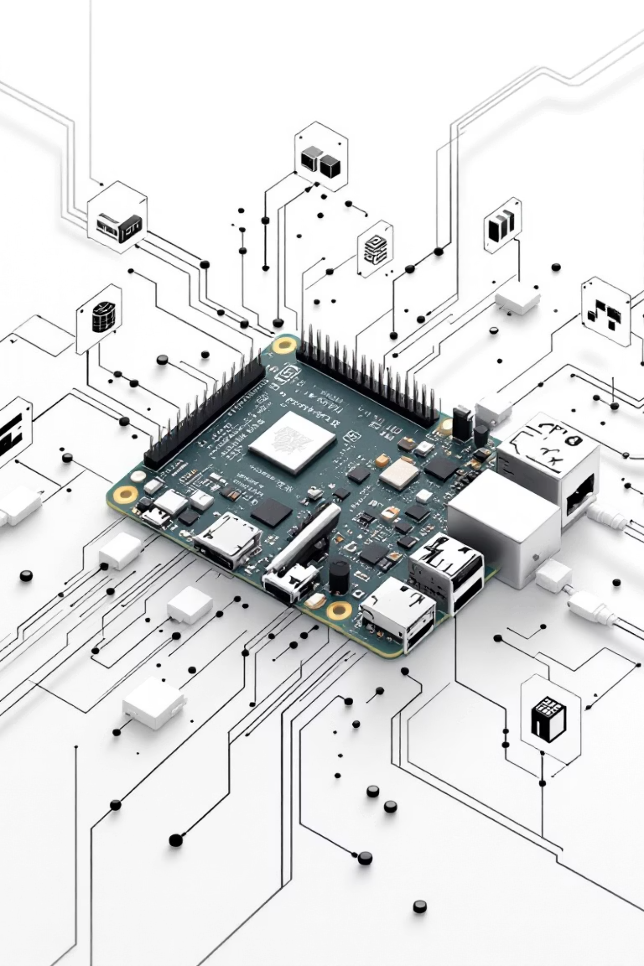





CAPÍTULO 2
Raspberry Pi: El Cerebro del Sistema de Acceso
Servidor Central
La Raspberry Pi actuará como el servidor principal, coordinando todas las interacciones entre los dispositivos IoT y la base de datos.
Broker MQTT
Albergará un broker MQTT, facilitando la comunicación asíncrona y eficiente entre los componentes del sistema.
Validación en Base de Datos
Recibirá las placas detectadas por el ANPR y realizará consultas directas a la base de datos del sistema web para verificar la autorización.
Emisión de Respuesta
La Raspberry Pi es fundamental para conectar la información administrativa con la funcionalidad de control físico.

Slide 8
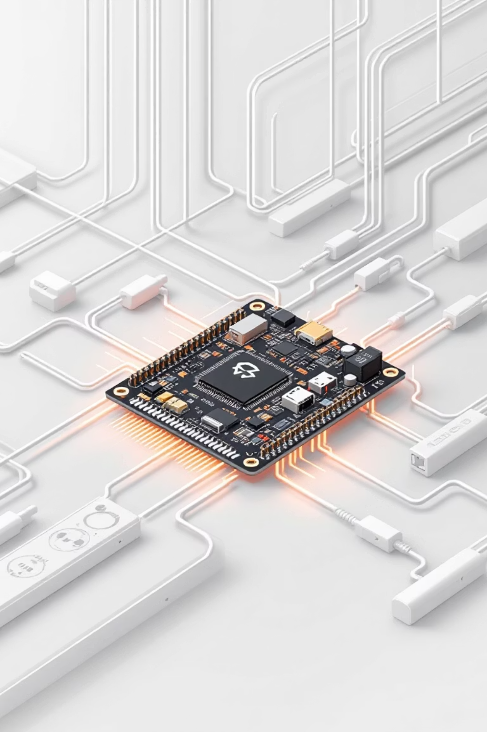
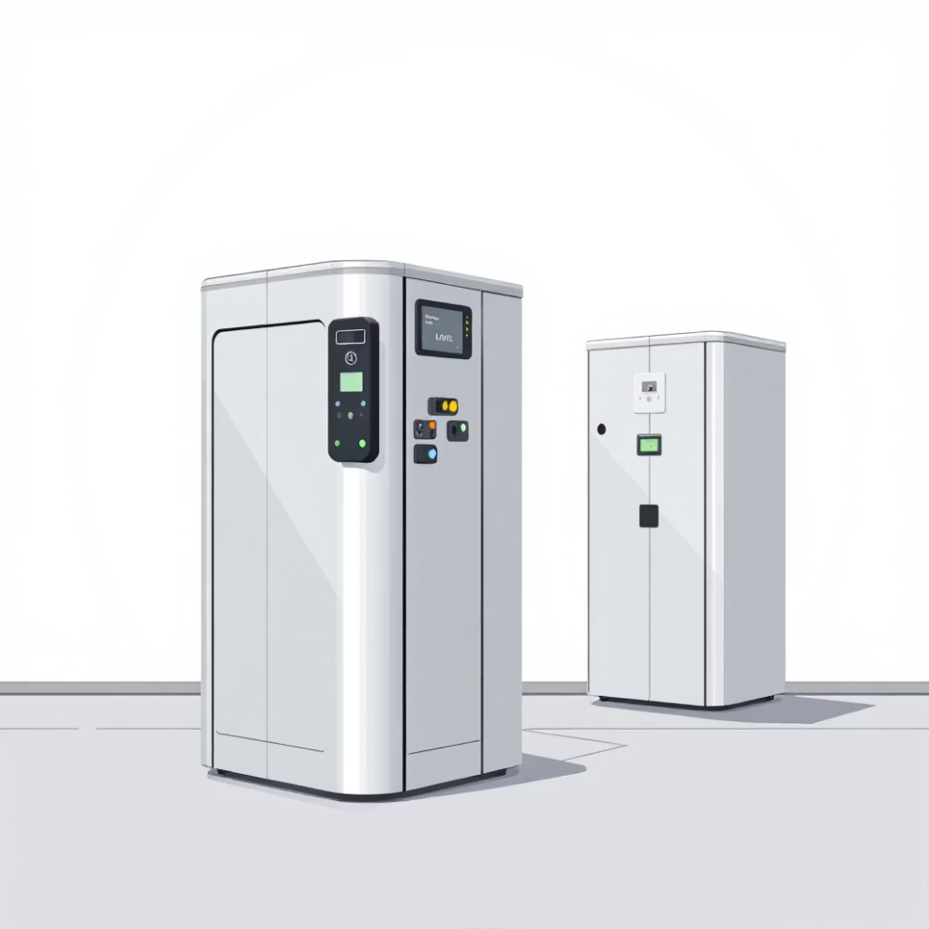
CAPÍTULO 2
ESP32: El Punto de Acceso Inteligente
Funcionalidades Clave
Captura de eventos de acceso, incluyendo la lectura de placas (a través del ANPR)
Publicación de datos relevantes a la Raspberry Pi mediante el protocolo MQTT para su procesamiento centralizado.
Recepción de la respuesta de autorización (o denegación) de la Raspberry Pi.
El ESP32 actúa como un efector inteligente, sin lógica de decisión propia, garantizando la seguridad y eficiencia del acceso físico.

Slide 9





CAPÍTULO 3
Flujo Completo del Sistema de Acceso IoT
Registro Web
El alumno inscribe su motocicleta en el sistema web, asociando la placa a su perfil.
Lectura ANPR
Al acercarse, el ANPR detecta y lee la placa de la motocicleta.
Comunicación ESP32
El ESP32 envía la placa detectada a la Raspberry Pi vía MQTT.
Validación Raspberry Pi
La Raspberry Pi consulta la base de datos para verificar la autorización de la motocicleta.
Control de Acceso
Se recibe la respuesta registrando el evento de entrada o salida.
Este ciclo integra la información administrativa con la automatización física, optimizando la gestión de acceso.

Slide 10

CONCLUSIÓN
Beneficios y Próximos Pasos
Base Estable
Innovación IoT
Sistema web de registro funcional, con base de datos y scripts de ejecución local, listo para operar.
Propuesta de automatización de acceso para motocicletas utilizando ANPR, Raspberry Pi y ESP32.
Resultados Esperados
Menos congestión en los accesos, mayor seguridad y un control vehicular más eficiente para la comunidad de ESCOM.
Esta integración demuestra cómo una base administrativa robusta puede evolucionar hacia un sistema inteligente y automatizado.

